Slide 1

Das Programm, dass Lehrer unterstützt
Epochale Noten leicht und nachvollziehbar gemacht

Slide 2

Agenda
Problem
Lösungsideen (Prototypen)
Gewählte Lösung
Vorbereitende Arbeiten
UNSER PROGRAMM
Lessons learned

Slide 3

Problem
Arbeitsaufwand /gestresste Lehrer
„Etwa vier von zehn Lehrern wollen in ihrem Berufsleben
schon unerträgliche Belastungen erlebt haben.“
Noten sind unfair / willkürlich gewählt
„Erst recht ist eine gerechte Beurteilung mündlicher Beiträge
keine einfache Sache; und bei 5 bis 10 Klassen zu je 30 Schülern
misslingt sie gewiss auch gelegentlich.“

Slide 4
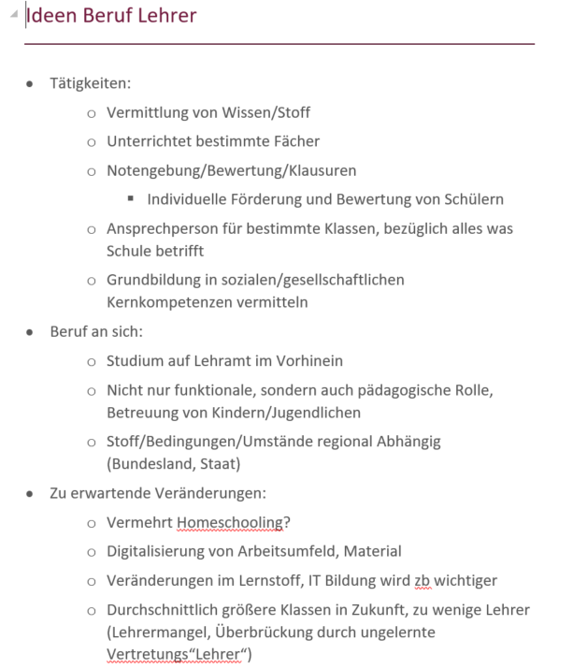
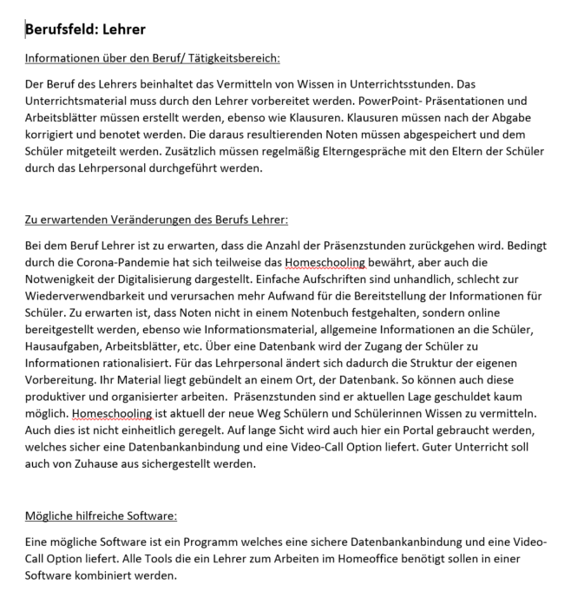
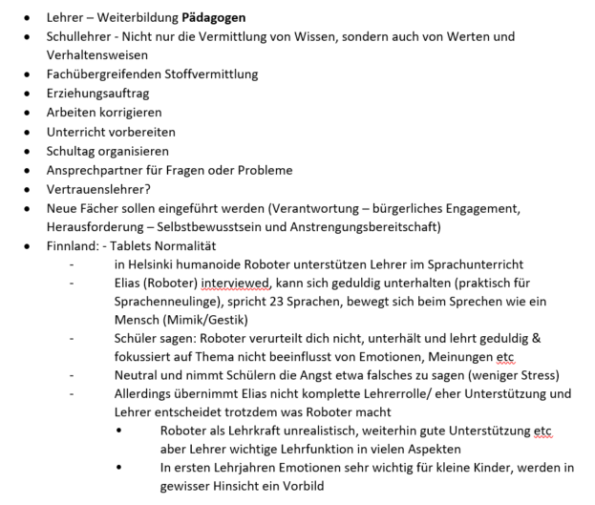
Lösungsideen

Slide 5
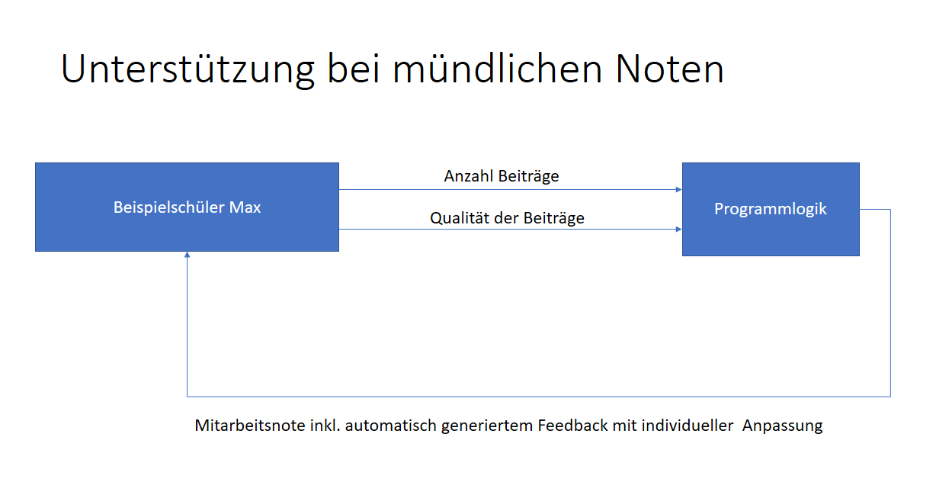
Gewählte Lösung

Slide 6
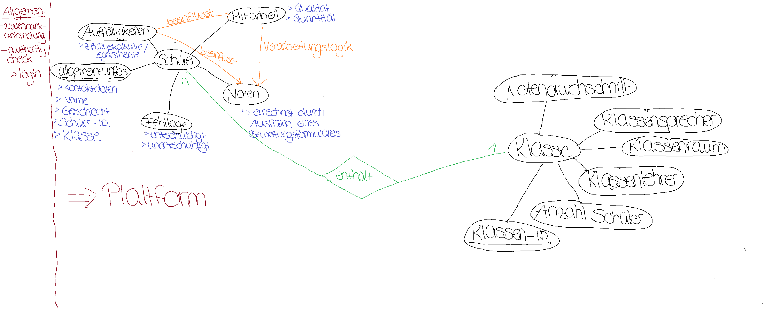
Lösung – 1. Ansatz

Slide 7
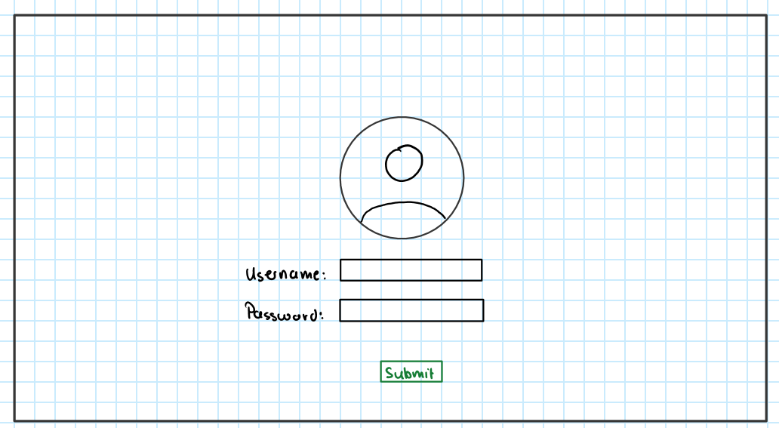
Vorbereitende Arbeiten

Slide 8
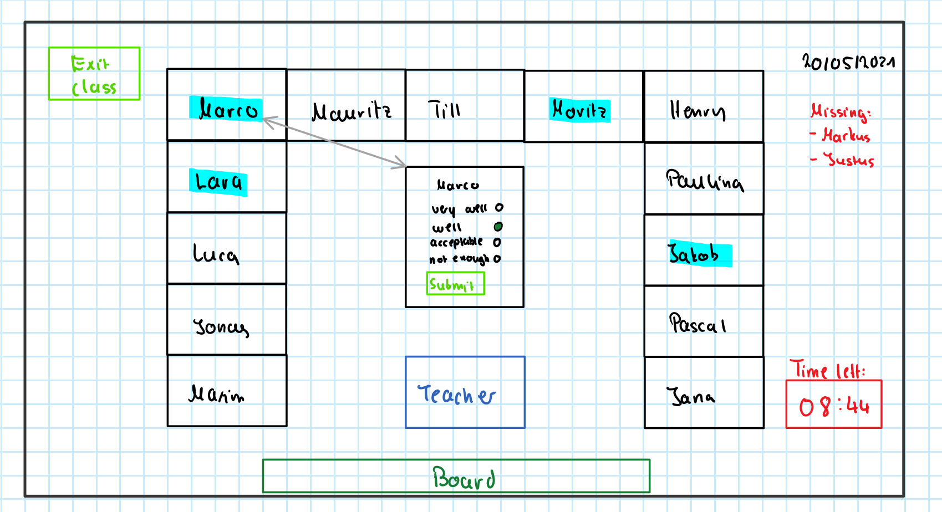
Vorbereitende Arbeiten

Slide 9
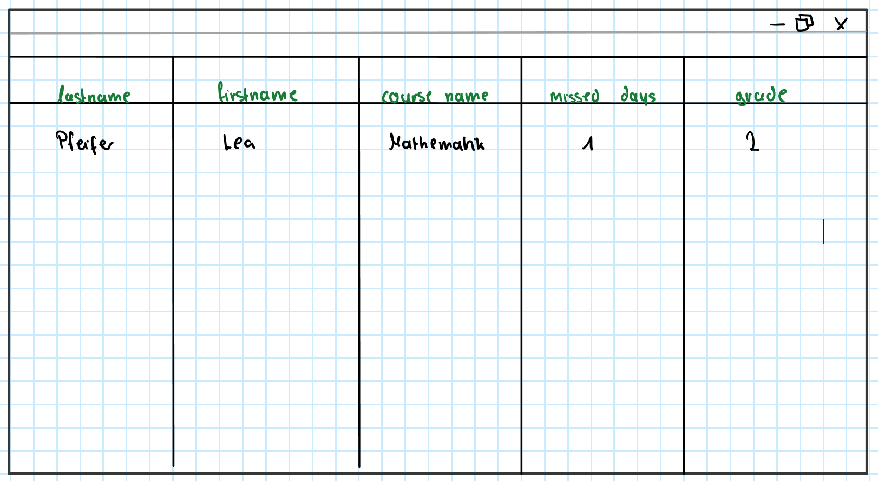
Vorbereitende Arbeiten

Slide 10
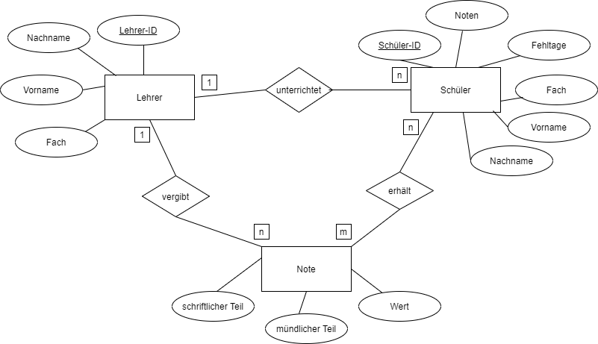
Vorbereitende Arbeiten - ERM

Slide 11
Vorbereitende Arbeiten - UML

Slide 12
UNSER PROGRAMM

Slide 13
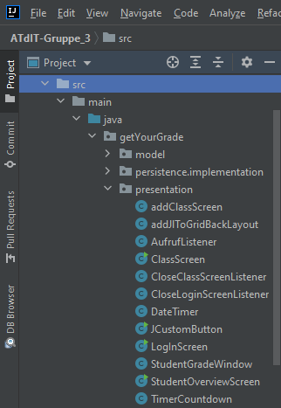
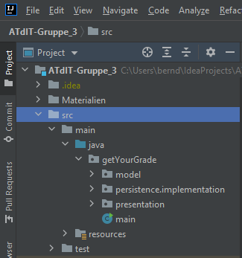
UNSER PROGRAMM

Slide 14
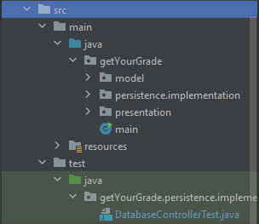
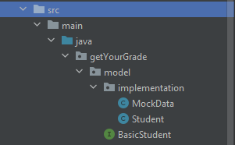
UNSER PROGRAMM

Slide 15
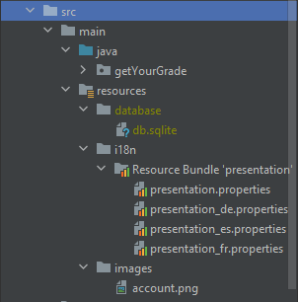
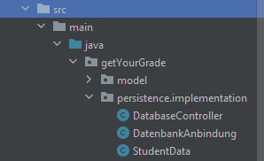
UNSER PROGRAMM

Slide 16
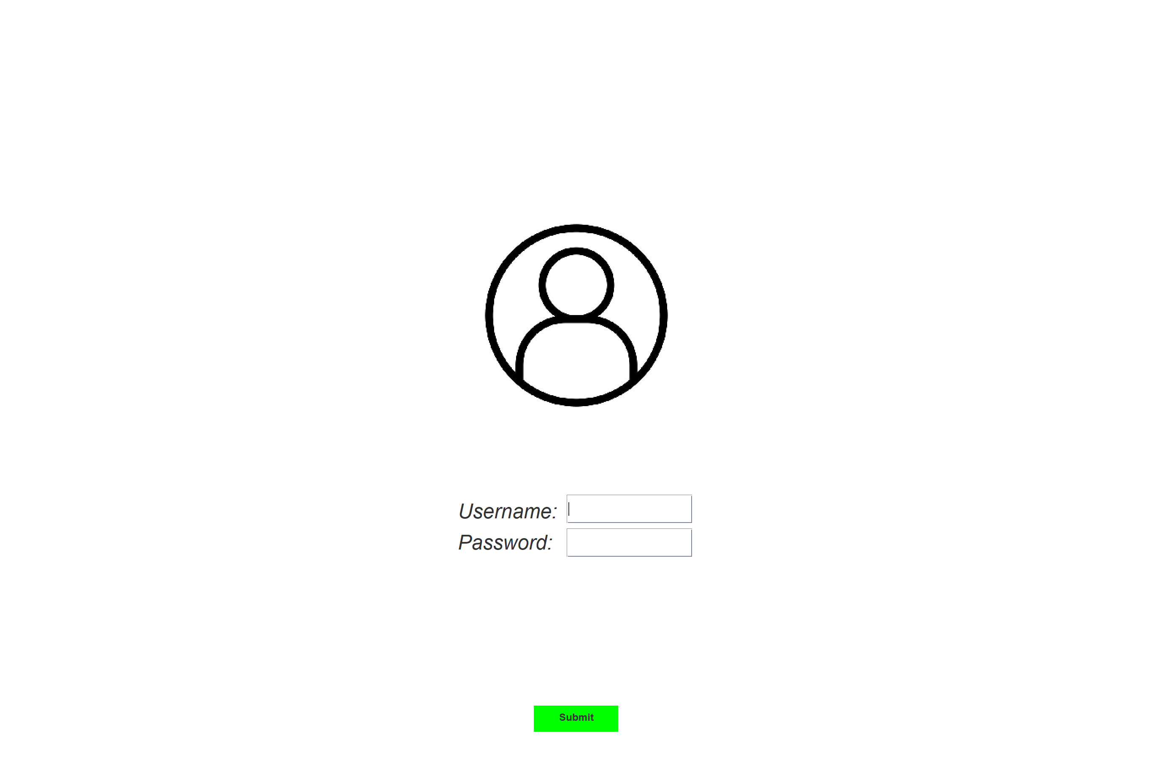
UNSER PROGRAMM

Slide 17
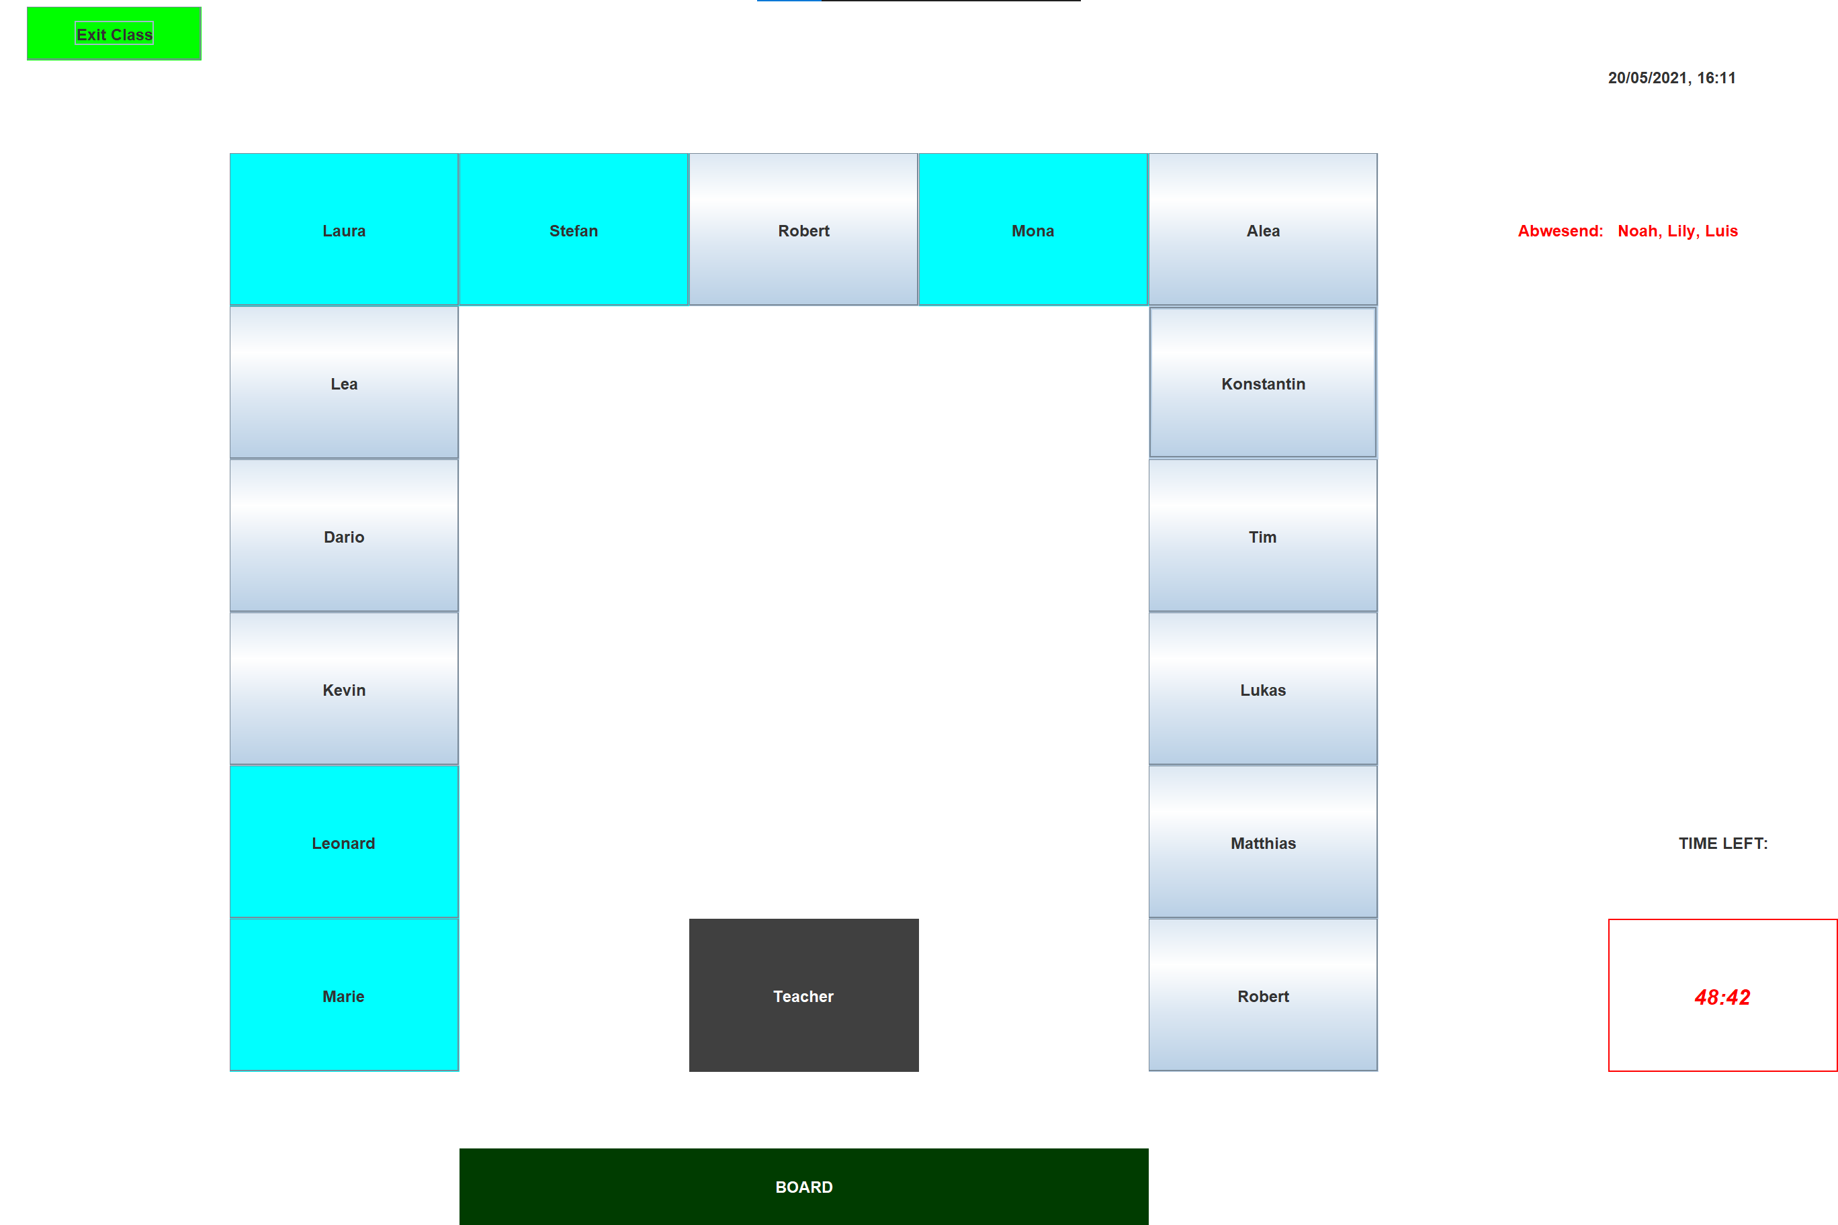
UNSER PROGRAMM

Slide 18
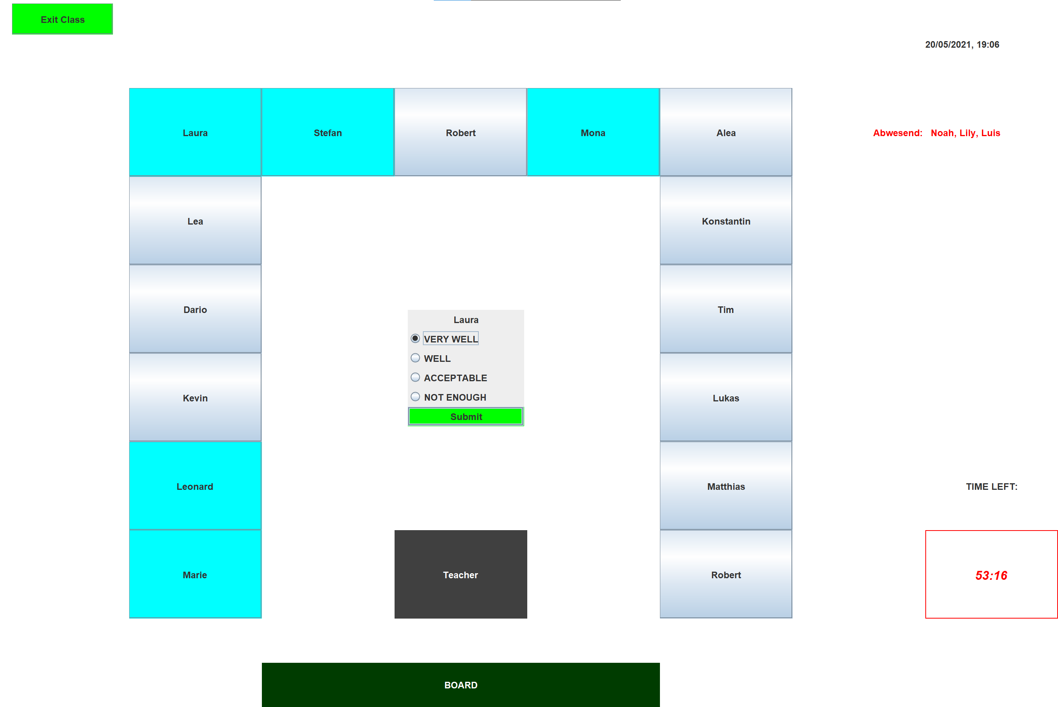
UNSER PROGRAMM

Slide 19
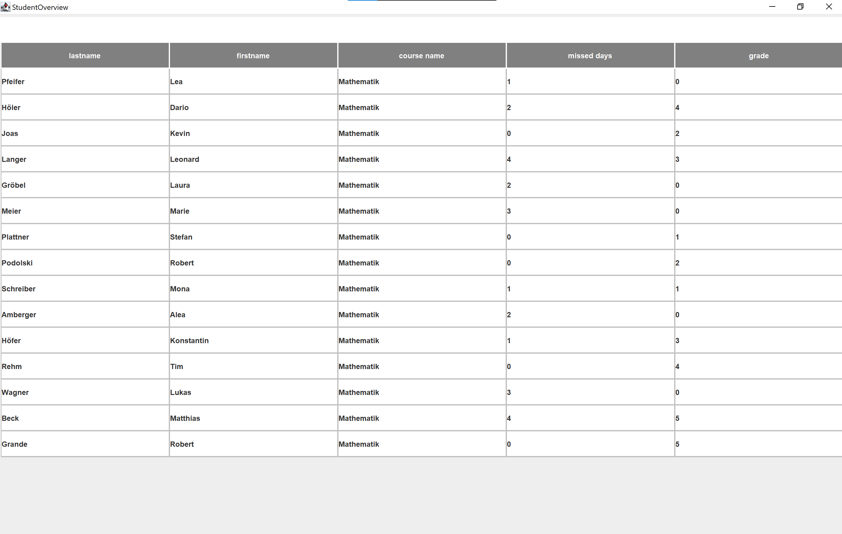
UNSER PROGRAMM

Slide 20

Lessons Learned
GitHub
Programmierfähigkeiten
Teamwork
Zeitmanagement

